Slide 1
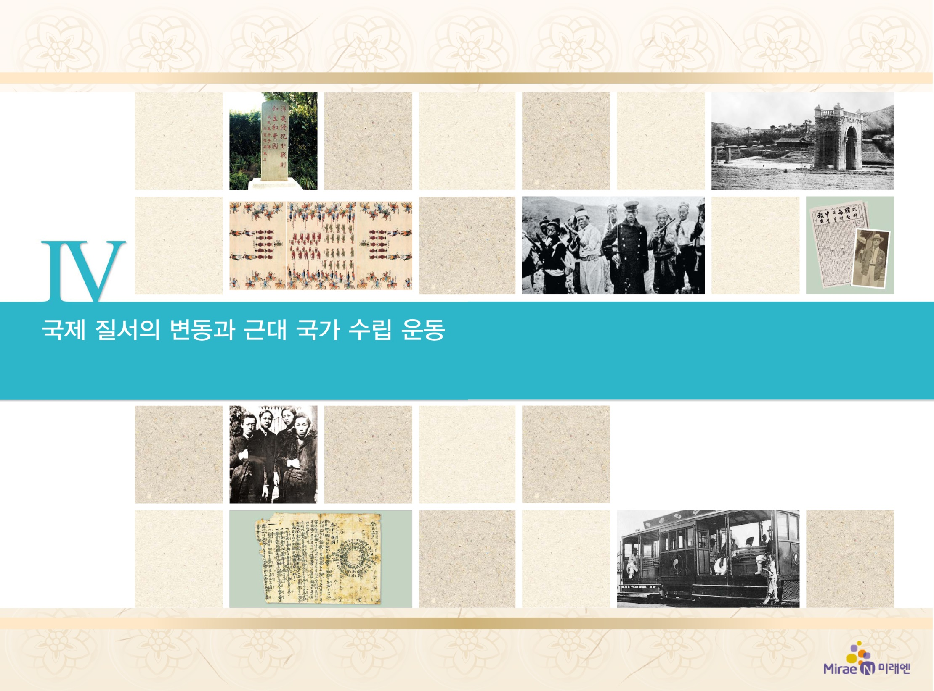
1. 제국주의 열강의 침략적 접근과 조선의 대응
통상 수교 거부 정책과 양요
3

Slide 2



통상 수교 거부 정책의 추진 내용을 파악할 수 있다.
흥선 대원군의 통상 수교 거부 정책의 의의와 한계를 평가하여 설명할 수 있다.

Slide 3

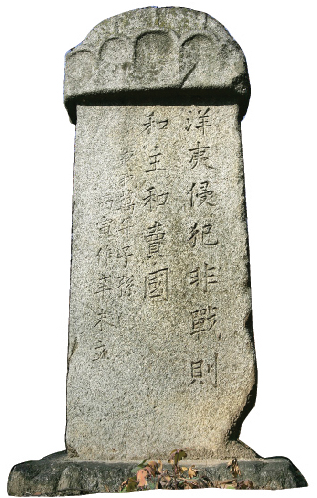
1. 제국주의 열강의 침략적 접근과 조선의 대응
통상 수교 거부 정책과 양요
(176쪽)
3
서양 오랑캐가 침범하는데 싸우지 않는 것은 화친하는 것이요, 화친을 주장하는 것은 나라를 파는 일이다
[ 洋夷侵犯 非戰則和 主和賣國 ].
▲척화비(경남 함양)

Slide 4
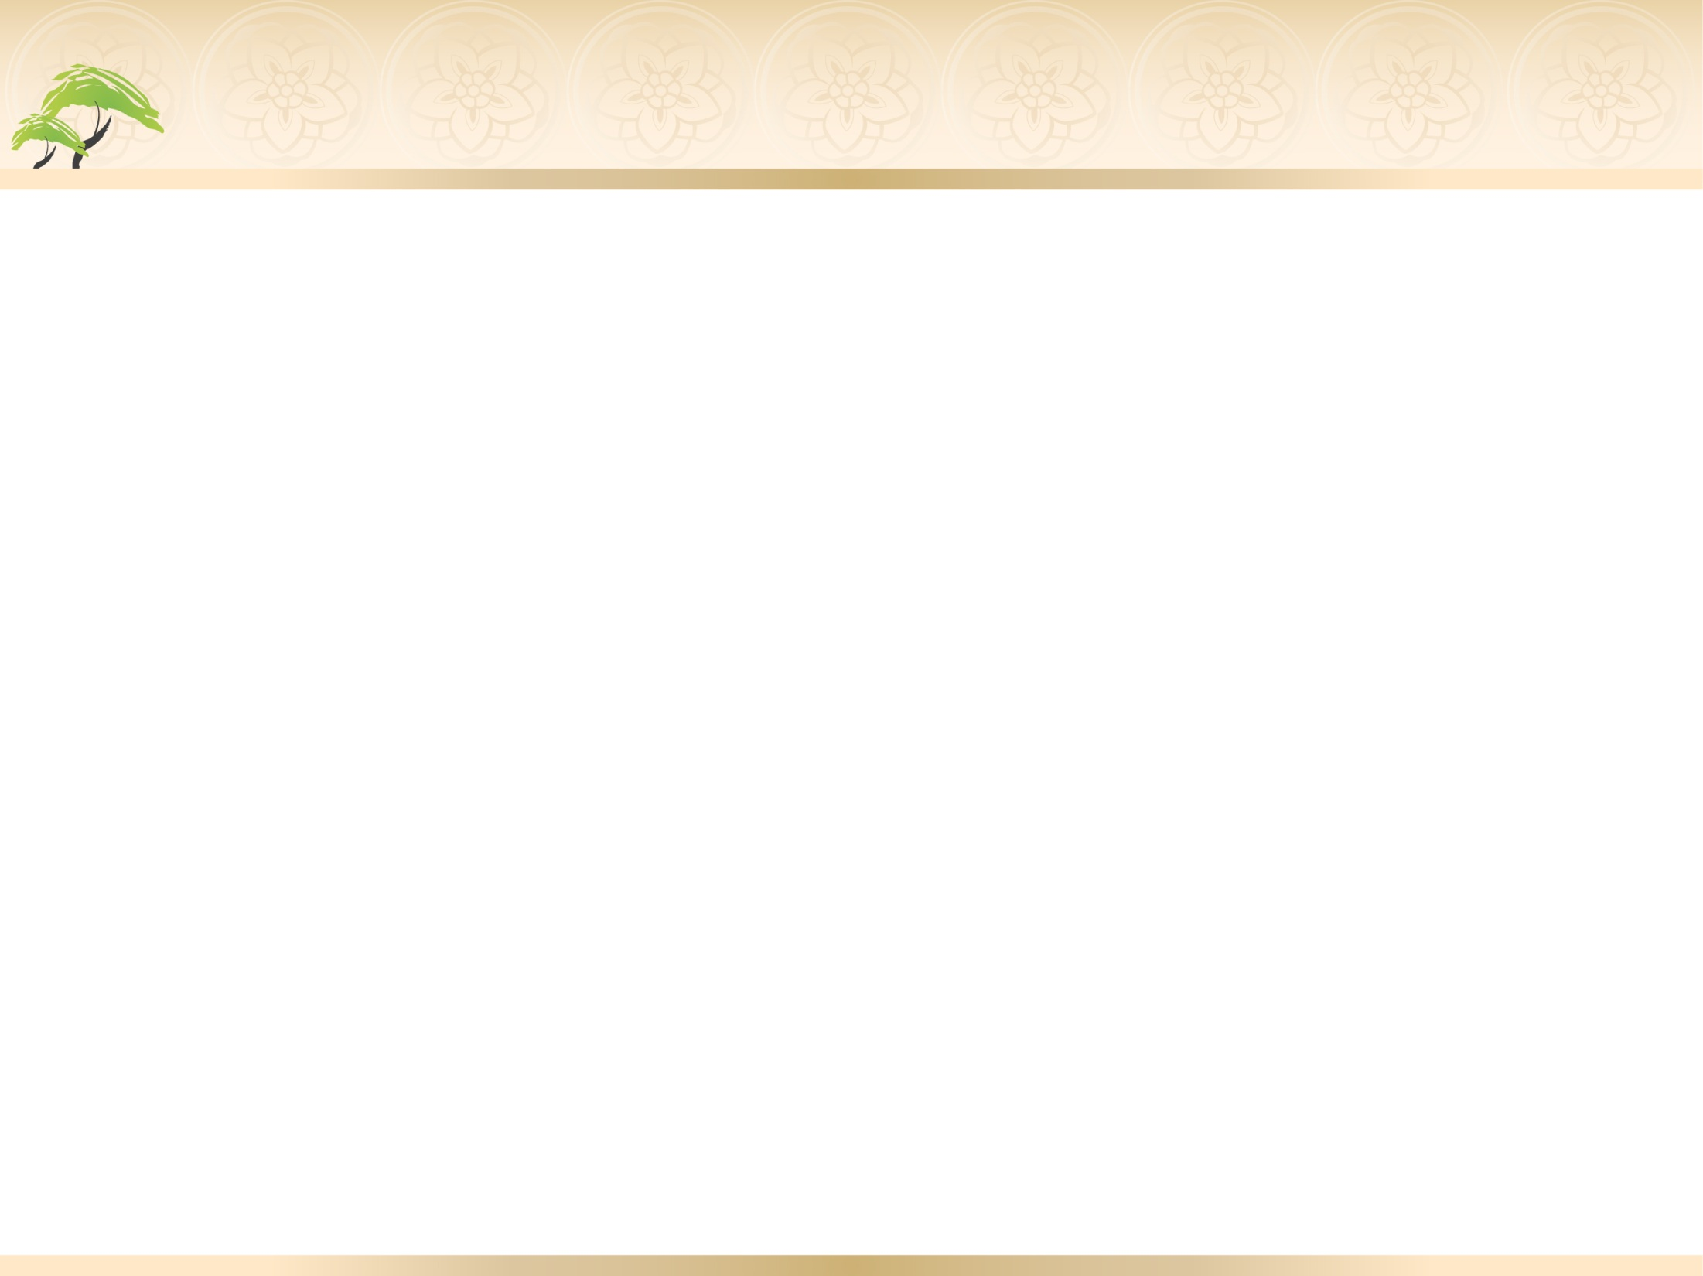
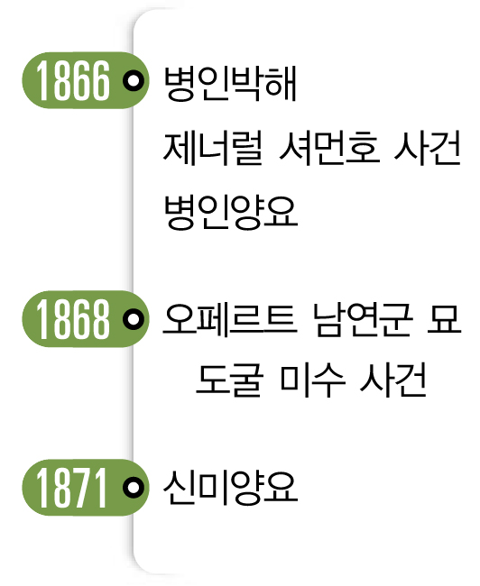
1. 제국주의 열강의 침략적 접근과 조선의 대응
통상 수교 거부 정책과 양요
(176쪽)
3
1. 통상 수교 거부 정책의 추진
① 배경: 이양선 출몰, 천주교의
교세 확산, 러시아의 연해주 차지
② 병인박해(1866): 프랑스 선교사를
통한 동맹 시도 실패, 천주교 탄압
③ 제너럴 셔먼호 사건(1866):
미국 상선 제너럴 셔먼호의 통상
요구 실패 → 약탈, 살상 → 박규수의
지휘 아래 제너럴 셔먼호를 불태움

Slide 5
1. 제국주의 열강의 침략적 접근과 조선의 대응
통상 수교 거부 정책과 양요
(176쪽)
3
2. 외세의 침략적 접근
① 병인양요(1866)
ㆍ원인: 프랑스가 병인박해 때의 프랑스 신부 처형을
구실로 통상 요구
ㆍ전개: 프랑스 함대의 강화도 침략 → 한성근
(문수산성), 양헌수(삼랑성)의 분전 → 프랑스군 격퇴,
외규장각 도서 약탈당함
② 오페르트의 남연군 묘 도굴 미수 사건(1868)
ㆍ배경: 독일 상인 오페르트의 통상 요구 거절
→ 남연군 묘 도굴 시도
ㆍ결과: 서양인에 대한 반감 더욱 확산

Slide 6
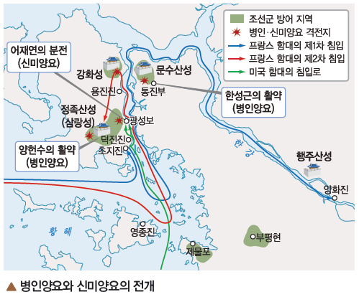
1. 제국주의 열강의 침략적 접근과 조선의 대응
통상 수교 거부 정책과 양요
(177쪽)
3
③ 신미양요(1871)
ㆍ원인: 제너럴 셔먼호 사건
→ 미국이 배상금 지불과
통상 요구
ㆍ전개: 미군의 강화도 침략
→ 어재연의 항전(광성보)에서
조선 수비대 패퇴
→ 흥선 대원군의 강경한 태도
에 미군 철수
ㆍ영향: 전국에 척화비 건립
→ 통상 수교 거부 의지 천명

Slide 7

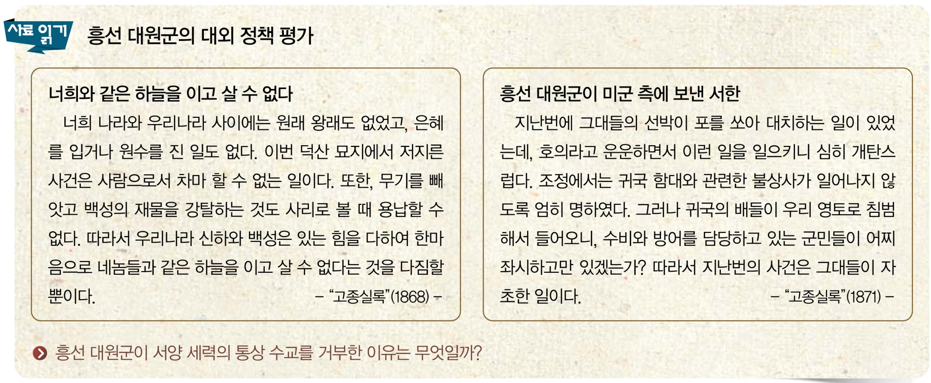
1. 제국주의 열강의 침략적 접근과 조선의 대응
통상 수교 거부 정책과 양요
(177쪽)
3

Slide 8
1. 제국주의 열강의 침략적 접근과 조선의 대응
통상 수교 거부 정책과 양요
(177쪽)
3
▶ 흥선 대원군이 서양 세력의 통상 수교 요구를 거부한
이유는 무엇일까?
[답] 서양인들을 오랑캐로 여겼고, 그들의 침략적 접근에
굴복하여 통상 수교를 하면 조선의 유교적 전통이
무너질 것이라고 인식하였다.

Slide 9

개항과 불평등 체제의 성립
입니다.
1

